Slide 1
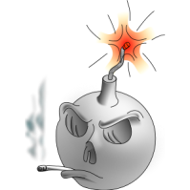
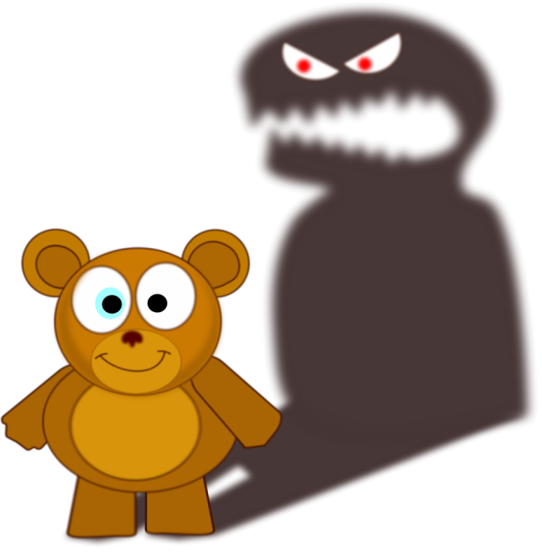
Терроризм –
жестокость,
насилие,
уничтожение,
разгром…
Террористами
не рождаются.
Ими
становятся.
Задумайся…

